Slide 1
物流中心作业

Slide 2
物流中心作业流程
采购
订单
搬运
搬运
进货
储存
理货
出货
配送
客户
搬运
搬运
搬运
盘点
补货

Slide 3
物流中心具体作业内容
进货
搬运
储存
盘点
订单
理货
补货
出货
配送

Slide 4
进货流程
采购计划
进货目标分析
到货日期、品类、数量车型；
到货时间；协调停泊进出；
计划停车位、临时存放位置
到货
卸货
拆装
分类
检查票据
进货单记录
超额、短缺、
损坏、详细记录
验收检查
维持正确进货记录
指派入库

Slide 5
（一）进货作业
厂房、装卸、
停车空间设计
货物验收检查
货物编号
进货目标分析
标准
方法
设计
因素
进货
原则
方式
设计
企业现状
维持进货记录
货物分类
卸货

Slide 6
（1）进货目标分析
设计原则：
少移动、直线流、集中工作。。。
考虑因素：
品类、数量、车辆、包装、形状。。。
转换方式：
托盘、箱、包

Slide 7
（2）卸货方式
可移动楔块
升降平台
车带升降台
吊钩

Slide 8
（3）货物编号
意义
作用
原则：
简单性、完全性、单一性、一贯性、充足性
扩充性、组织性、易记性、分类展开、电脑化
方法：
流水法、数字分段法、分组法、实际数字意义、
后数位法、暗示法
进货描述：
托盘、箱子、防损失描述

Slide 9
（4）货物分类
意义、作用
原则：
统一性；系统性；完全性；
不变性；伸缩性；可行性；
方式：
货物特性分类；货物目的使用方法分类；
状态分类；科目分类；信息分类；
应用：

Slide 10
（4）货物分类（应用）
进货入库
寻找订单号码
货物上托盘
输送
拆箱
货物上托盘
分类

Slide 11
（5）货物验收检查
标准：
合同、样品、文件、国家标准；
方法：
质量检查、数量检查；
验收程序：
    数量是否正确；质量是否合格；
    物流中心急需吗？寻求新的供应商；
    寻求紧急供应商；

Slide 12
（6）进货信息
货物信息：
    一般特性；各种型式数量；
    各种尺寸；进货批次分布；
    每批进货单品量；票据号码；
    卸货方法时间；库房方位；
衡量参数：
    工作量；卸货方式设备；
    码头大小；进货检查；
    搬运方式设备；进货场地大小；
    配车安排；

Slide 13
（7）厂区、装卸、停车设计
厂区设计：
  厂区空间
  库房相对厂区空间
  库房出入安全
装卸空间设计：
停车台设计：
  进出口方向

Slide 14
（二）搬运作业
拣货取单
拣货取单
手推车拣货
堆高机拣货
操作推车
开推高机
到拣货区
到拣货区
挑选货物
搬运上推车
装载托盘
到理货区
出货检查

Slide 15
（1）货物起讫点分析
起迄点分析(Origin-Destination Analysis)与过程分析不同，起迄点分析不需要观察过程中的每一状况，而是由每一次搬运之起点及终点，或是以各站固定点为记录目标，来对搬运状况作分析检讨

Slide 16
（2）货物流量分析
1
2
9
10
3
4
5
6
7
8

Slide 17
（2）货物流量分析
1
2
9
3
4
10
5
6
7
8

Slide 18
（3）搬运高度分析
3
2
1
50M
100
150
200
250
300
350
3
2
1
50M
100
150
200
250
300
350

Slide 19
（4）搬运形式
直流体系
通路体系
中间转运体系
搬运方式：
  直线式；双线式；
  Z字形；U形；圆形；
  奇角型排列罚；

Slide 20
（5）搬运作业运算
货物搬运设备数量
搬运系统运量计算
购置设备成本效益

Slide 21
（6）通道布置
19%通道空间
28%通道空间
36%通道空间
20%通道空间
51%通道空间
40%通道空间

Slide 22
（7）特殊搬运
节省空间搬运
提高效率搬运

Slide 23
（三）储存作业
国内现状
存货管制
储存策略方法
决策
运算
策略
保管
储存
存量
设备
特殊应用
储存空间计算
储存形式

Slide 24
（1）储存作业的策略与方法
储存保管目标
  空间最大化；设备使用；
  方便存取；有效移动；良好保护管理；
选择储位建议
  货物特性；批量大小；储存高度；
  笨重、体积打下；轻量货物；类似货物；
  轻小物品；周转率高低；服务设施；
储存策略
  定位储放；随机储放；
  分类储放；分类随机储放；共同储放；

Slide 25
（1）储存作业的策略与方法
储位指派法则
  靠近出口法则；以周转率为基础法则；产品同一性法则；
  相关性法则；类似性法则；互补性法则；相容性法则；
  先进先出；叠高法则；面对通道；产品尺寸法则；
  重量特性法则；产品特性法则；住居表示法则；明性法则
储位系统
  大批量储区设计
  中批量储区设计
  小批量储区设计
储存保管指标
  储区面积率、可供保管面积率、库存周转率、
  库存掌握程度、库存管理费用、平均每项所占储位数

Slide 26
（2）储存形式
储存量计算
  大、中、小批量储存区
  零星储存区
储存设备计算
  地板堆积储存
  料、棚架储存
  贮物柜
  自动仓库

Slide 27
（3）存货管制
存货管制意义
存货管制目的
  减少库存；降低成本；保护财务；
  防止迟延、缺货；减少呆料发生；
存货管制关键问题
  何时补货？补多少？库存基本、最大、小量？
修改
订购
存货决策考虑要素
需求预测
需求状况
库存决策
库存决策
限制因素

Slide 28
（3）存货管制
存货重点管理
  顾客ABC分析
  产品ABC分析
  顾客与产品ABC分析
存货管制计算模式
  安全库存计算；复仓制；定量订购制；
  定期订购制；经济订购制；
  单期库存控制法；

Slide 29
（4）储区空间计算
存货空间
储区及整厂空间计算

Slide 30
（5）国内储存管理现状
库房期间的掌握控制
人工记忆储位疏失多
物流中心环境改善
大中小量区的划分设计
库存控制——采购面
清仓促销
插单、抽单频繁造成料帐不符
库存管理的影响

Slide 31
（四）盘点作业
盘点目的
盘点作业步骤
盘点种类与方法
盘点结果评估检讨

Slide 32
(1)盘点作业步骤
事先准备
决定盘点时间
决定盘点方法
盘点人员训练
储存场所处理
盘 点
差异因素追查
盘盈盘亏处理

Slide 33
（2）盘点因素追查
记帐员素质
料帐处理制度不合理
盘点制度缺点
盘点数据与帐簿的资料是否有容许误差
盘点人员是否尽责
漏盘、重盘、错盘等
差异是否可事先预防，是否可以降低料帐差异的程度

Slide 34
（3）盘点种类与方法
盘点种类：
帐面盘点、现货盘点
盘点方法：
期末盘点、循环盘点、差额盘点

Slide 35
（4）盘点评估检查
盘点数量误差
实际库存数—帐面库存数
盘点数量误差率
盘点数量误差/实际库存数
盘点品项误差率
盘点误差品项数/盘点实施品项数
平均每件盘差品金额
盘差误差金额/盘差误差数量
盘差次数比率
盘点误差次数/盘点执行次数
平均每品项盘差次数
盘差次数/盘差品项数

Slide 36
（五）订单处理
需求品项数量日期确认
客户信用确认
接受订货
订单形态确认
设定订单号码
订货价格确认
加工包装确认
建立客户主档
存货查询及依订单分配存货
N
足够或替代？
重新调拨
N
充许过期交货
Y
计算拣货标准时间
N
Y
Y
排定出货时间及拣货顺序
重新分配存货
删除或取消订单
过期交货
订单处理输出（拣货配送缺货）
采购
拣货

Slide 37
订单处理作业
订货方式
品项数量日期确认
客户信用确认
订单形态确认
订货价格确认
加工包装确认
设定订单号码
建立客户主档
存货查询及依订单分配存货
计算拣取标准
依订单排出货时间及拣货顺序
分配后存货不足处理
订单资料不足
订单资料输出处理
接订单方式应用

Slide 38
(1)接受订货方式
传统订货方式：
  厂商铺货、厂商巡货隔日配货、电话口头订货、传真订货、邮寄订单、客户自行取货、业务员跑单接单、
电子订货方式：
  手持终端扫描、POS、订货系统

Slide 39
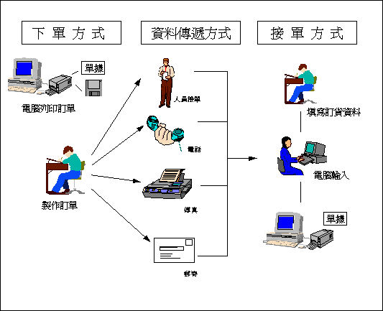
（2）传统订货方式

Slide 40
（3）订单形态确认
一般交易订单（交易形态、处理方式）
现货交易订单
间接交易订单
合约式交易订单
寄库式交易订单
兑换卷交易订单

Slide 41
（4）建立客户档案
客户姓名代号等级
信用等级
销售付款及折扣率条件
开发或负责次客户业务员
客户配送区域
客户收帐地址
配送路径顺序
适合车辆形态
下货特性
配送要求
过期订单处理指示

Slide 42
（5）分配存货
单一订单分配
批次分配
  按接单时间划分
  按配送区域路径
  按流通加工要求
  按车辆要求
当总出库量大于库存处理原则
  具特殊优先权者先分配
  依客户等级取舍
  依订单交易量或交易金额取舍
  依客户信用状况取舍

Slide 43
（六）拣货作业
设定出货排程
决定拣取策略
订单出货排程
列印拣取单
安排拣取路径
分派拣取人员
拣 货
集货

Slide 44
（1）拣货单位
进货区
P
P
C
C
单品B
箱C
托盘P
特殊品
容器T
托盘储存
T
P
P
箱装拣货区
P
C
C
C
C
C
C
单品拣货区
T
T
B
单品分类集中区
T
箱装分类集中区
T
C
T
堆叠包装区
T
T
C
P
C
出货区

Slide 45
（2）拣货要点与策略
要点：
  不要等待、不要拿取、不要走动、
  不要思考、不要寻找、不要书写、不要检查
策略：
  订单别拣取
  批量拣取：合计量分批、时窗分批、定量分批、智慧分批
  复合拣取、分类式、分区不分区、接力、订单不分割

Slide 46
（3）拣货信息
传票
拣货单
贴标签
显示方式
条码
资料传递器
无线通信
电脑随行指示
自动拣货系统

Slide 47
（4）拣货设备
人动物不动
  储存设备、搬运设备
物动人不动
  储存设备、搬运设备
自动
  箱装自动拣货系统、单品自动拣货系统
附加显示装置的流动棚架、旋转料架自动仓库 、电脑辅助拣货台车自动货品分类输送机
箱装自动拣货系统

Slide 48
（5）拣货模式
模式 | 储存单位 | 模式 | 记录
1 | 托盘 | 托盘 | P:P
P+C2 | 托盘 | 托盘+箱 | P:P+C
3 | 托盘 | 箱 | P:C
4 | 箱 | 箱 | C:C
5 | 箱 | 箱+单品 | C:C+B
6 | 箱 | 单品 | C:B
7 | 单品 | 单品 | B:B

Slide 49
(6)拣货效率要素
拣货人员
拣取品项移动距离
拣货设备
拣货策略
拣货时间
拣货成本
拣货品质

Slide 50
（六）补货作业
客户订货
拣取检索存货区
存货降至一定水平以下
开始补货
找出空托盘
重新建立存货档案
保留区至拣货区
新托盘归位

Slide 51
（1）补货方式
整箱补货
整托盘补货
  保管区至堆叠区、保管区至托盘区
料架上下层补货

Slide 52
（2）补货时机
批次补货
定时补货
随机补货

Slide 53
（七）输送作业
工厂生产地
顾客消费者
经销批发
代理
物流中心

Slide 54
输送作业
输配送意义
输配送重要性
车辆服务要点
运行效率
输配送规划
输配送计划业务
车辆调度

Slide 55
（1）输配送费用与影响关系
移动频率
出车日、休车日
运行次、修理车检
人事奖金福利
行走时间
行走等待时间
实行走装卸时间
燃料费、轮胎费
过路费、修理费
车检费
行走距离
总距离、空距离
实行走距离
折旧费
保险费、事故费
车辆税捐费
损耗程度
使用年限
事故次数情况

Slide 56
（2）输配送运行效率
消除交叉配送
直配直送
共同配送
信息系统完善程度

Slide 57
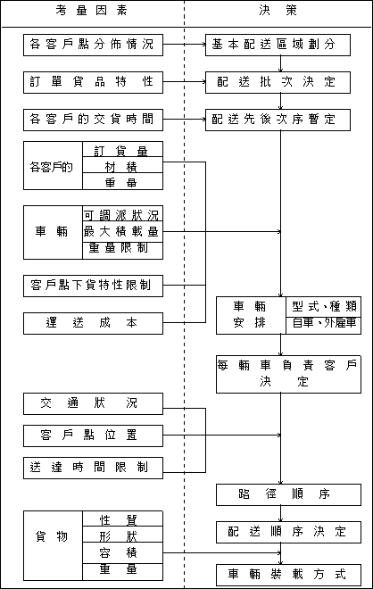
（3）输配送规划

Slide 58
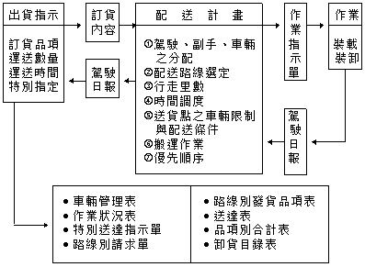
（4）配送计划业务

Slide 59
（八）出货作业
出货形式
包装捆绑
分货
分类
功能
意义
方式
出货
意义
方式
出货应用
出货状况调查
出货检查

Slide 60
（1）分货
人工目视处理
自动分类机
    搬送输送、移栽装置、
    分类装置、排除、输送装置、控制装置
旋转架分类

Slide 61
（2）出货检查
数量核对
品质检验
出货检查
号码核对
状态检查

Slide 62
The end

